Slide 1


„Novo razdoblje – nove mogućnosti: EU fondovi u funkciji razvoja gospodarstva”
LIPIK, 29.06.2021.

Slide 2
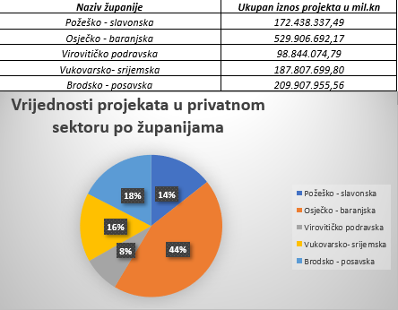
Projekt Slavonija, Baranja i Srijem - vrijednost ugovora sklopljenih od 18.10.2016. do 30.4.2021.
Ciljani iznos za Projekt Slavonija, Baranja i Srijem: 18.750.000,00 kn
Ukupno ugovoren iznos bespovratnih sredstava: 3.799.577.267,00 kn
Odnos ugovorenih bespovratnih sredstava vs. ciljano na razni 5 slavonskih županija: 20,26 %

Slide 3
Kohezija nakon 2020.
Novom Kohezijskom politikom se podupiru lokalne strategije rasta te se nastavlja jačati uloga tijela regionalne/lokalne uprave za upravljanje fondovima.
Operativni programi vezani za kohezijsku politiku za financijsko razdoblje 2021. – 2027.
OP Konkurentnost i kohezija
OP Učinkoviti ljudski potencijali
Integrirani teritorijalni program
EU fondovi u narednom financijskom razdoblju
24,2mlrd eura
Kohezijski fond: 1,54 mlrd eura

Slide 4
Pet ključnih politika 2021. – 2027.
Pametnija Europa
Povezanija Europa
Zelenija Europa
Integrirani teritorijalni razvoj ( ITR )
Solidarna Europa

Slide 5
Politika: Pametnija Europa
Cilj politike: Konkurentnija i pametnija Europa te promicanje inovativne i pametne gospodarske preobrazbe.
Raspoloživi iznos: 1.313.589.344 eura
Glavne ciljne skupine: studenti, znanstvenici, poduzetnici, poduzetničke potporne institucije …
Prihvatljive aktivnosti
Podrška MSP-ovima i novoosnovanim poduzećima za I&R u znanjem intenzivnim sektorima za jačanje istraživačko razvojnih kapaciteta.
Podrška inovacijama u ranoj fazi razvoja
Vlasnička ulaganja u istraživačko – razvojne projekte poduzetnika u S3 područjima ( S3 područja su definirana Strategijom pametne specijalizacije
RH )
Ciljana skupina: MSP-ovi koji uvode inovacije u stavljanje na tržište ili organizaciju te koji uvode inovacije u proizvode
ili postupke. Raspoloživi iznos: 396.447.368 eura
Poseban cilj ove politike jest razvoj i poboljšanje istraživačkih i inovacijskih sposobnosti te povećana primjena naprednih tehnologija.

Slide 6
Politika: Pametnija Europa
Prihvatljive aktivnosti
Aktivnosti usmjerene prema jačanju izvoznih potencijala rastućih i inovativnih poduzeća i internacionalizaciji poslovanja te uključivanju
međunarodne lance vrijednosti.
Aktivnosti koje doprinose pojačanom rastu i konkurentnosti MSP-ova, osiguranjem pristupa financiranju MSP-ova za razvoj poslovanja i povećanje konkurentnosti, odnosno za investicije u materijalnu i nematerijalnu imovinu uključujući i obrtna sredstva, posebno u S3 područjima i područjima koja zaostaju u razvoju a uključuju:
podršku ulaganjima poduzeća koja rezultiraju povećanjem produktivnosti, novih radnih mjesta i usvajanjima principa zelene i digitalne tehnologije
podršku MSP-ova u lance vrijednosti kako bi u inovacijama procesa i/ili poslovanja uspostavili dugoročne dobavljačke odnose sa drugim
poduzećima
Ciljna skupina: Poduzeća, jedinice lokalne i područne samouprave, građani RH i opća javnost.
Raspoloživi iznos: 528.684.210 eura
Poseban cilj ove politike jest jačanje održivog rasta i konkretnosti MSP-ova uključujući produktivna ulaganja

Slide 7
Politika: Povezanija Europa
Cilj politike: Povezanija Europa jačanjem mobilnosti
Raspoloživi iznos: 1.000.000.000 eura
Glavne ciljne skupine: poduzeća, građani, putnici, jedinice lokalne i regionalne samouprave
Prihvatljive aktivnosti:
Ulaganja u rješenja koja pridonose sigurnosti prometa na cestovnoj mreži (npr. sigurna i čuvana parkirališta za teretna vozila, prijelazi za životinje i zaštita od vjetra)
Ulaganje u rekonstrukciju i modernizaciju cesta
Ulaganje u uklanjanje uskih grla (npr. putem izgradnje obilaznica) i premošćivanje veza koje nedostaju na (željeznica i cesta)…
Poseban cilj politike: Razvoj i poboljšanje održive, klimatski otporne, pametne i intermodalne nacionalne, region. i lokalne mobilnosti, uključujući i prekograničnoj mobilnosti

Slide 8
Politika : Zelenija Europa
Cilj politike: Zelenija Europa s niskom razinom emisija ugljika u tranziciji prema ekonomiji s nultom stopom emisije ugljika i otpornija Europa promicanjem prelaska na čistu i pravednu energiju, zelenih i plavih ulaganja, kružnog gospodarstva, ublažavanja i prilagodbe klimatskim promjenama, upravljanja rizikom i njegova sprječavanja i održive urbane mobilnosti”
Raspoloživi iznos: 1.577.512.706 eura
Glavne ciljane skupine: Nacionalna, Lokalne i regionalne vlasti - Mikro, mala, srednja i velika poduzeća u javnom ili privatnom vlasništvu - Znanstvene organizacije i organizacije za istraživanje i razvoj
Prihvatljive aktivnosti
Postrojenja za ponovnu uporabu, sortiranje, recikliranje ili obradu otpada
Centri za gospodarenje otpadom
Sanacija područja onečišćenih otpadom
Promicanje ulaganja poduzetnika u istraživanje i razvoj novih proizvoda i usluga koji su usklađeni s načelima kružnog gospodarstva
Posebni cilj: prelazak na kružno gospodarstvo

Slide 9
Kružno gospodarstvo - definicija
Što je kružno gospodarstvo?
Prema definiciji, kružno gospodarstvo je model proizvodnje i potrošnje koji uključuje dijeljenje, posudbu, ponovno korištenje, popravljanje, obnavljanje i reciklažu postojećih proizvoda i materijala što je dulje moguće kako bi se stvorila dodatna, odnosno duža vrijednost proizvoda, odnosno produljuje njegov životni vijek i posljedično smanjuje količina otpada.
Načelo kružnog gospodarstva u suprotnosti je s aktualnim lineralnim modelom u kojem se proizvodi, nakon korištenja, bacaju te koji podrazumijeva velike količine energije i jeftinih materijala ("uzmi-proizvedi-baci"). Kružno gospodarstvo može pomoći ublažiti dva ključna problema - ograničenost resursa i klimatske promjene.
Koje su prednosti kružnog gospodarstva?
Načela kružnog gospodarstva (sprečavanje nastanka otpada, eko dizajn, ponovna upotreba otpada) dovode do uštede te smanjuje emisiju stakleničkih plinova. Dakle, ono bi smanjilo pritisak na okoliš, utjecalo na sigurnost nabavke sirovina, konkurentnost i inovacije, a doprinijelo i gospodarskom rastu te stvaranju 700 tisuća radnih mjesta u EU do 2030. godine. Naposljetku, korisnici bi imali na korištenje dugotrajnije i vrjednije proizvode.

Slide 10
Politika: Integrirani teritorijalni razvoj
Izrada planova za industrijsku tranziciju hrvatskih regija ( Panonska, Sjeverna i Jadranska )
Prioritetni sektori Panonske Hrvatske:
Prehrambeno - prerađivački, Drvno - prerađivački, Metalo - prerađivački, IKT, Sektor turizma
Prihvatljive aktivnosti :
Izravna potpora za osnivanje start-up-ova, ostanak i rast postojećih MSP-ova i institucijama za pružanje potpore u poslovanju, posebno prilagođenim potrebama i potencijalima za gospodarski razvoj određenih područja
Poticanje prijelaz na klimatski neutralno ili čak klimatski pozitivno, regenerativno gospodarstvo i promicanje uključivog rasta za pravednu tranziciju
Pružanje potpore poduzetništvu i angažmanu privatnog sektora, te izgradnja regionalnih kapaciteta MSP-ova za potrebe internacionalizacije (uklj. putem poduzetničkih potpornih institucija i komora te mentoriranja)

Slide 11
Solidarna Europa
Cilj politike: Europa s istaknutijom socijalno komponentom i uključivosti
Raspoloživi iznos: 500.000.000 eura
Prihvatljivi korisnici: Javna tijela / institucije, Turističke zajednice, Lokalno stanovništvo, Mikro mali i srednji poduzetnici…
Prihvatljive aktivnosti
Poticanje uključivog i održivog gospodarskog i socijalnog razvoja kroz turizam, a posebno u područjima koja se u velikoj mjeri oslanjaju na turistički ekosustav razvojem diverzificiranih turističkih proizvoda i usluga, korištenjem socijalnih inovacija i stvaranjem prilika za zapošljavanje, posebno zapošljavanje ranjivih skupina
Aktivnosti usmjerene promicanju uključivanja nezaposlenih i neaktivnih osoba na tržište rada; daljnji razvoj sektora društvenog poduzetništva

Slide 12
Poljoprivreda - Program ruralnog razvoja
Temeljem prijelaznih odredbi razdoblje 2021. – 2022. nadolazeći natječaji će ići po postojećim
pravilima trenutno važećeg programa ruralnog razvoja
Financijska sredstva su osigurana iz nove omotnice
Novi Operativni program za poljoprivredu - u fazi programiranja, Ministarstvo poljoprivrede
provodi savjetovanje s javnošću nakon čega je u planu slanje na odobravanje Europskoj komisiji
( okvirni termin je kraj 2021. godine )
Predložena novost: povećanje iznosa za mlade poljoprivrednike s dosadašnjim 50.000,00 na
70.000,00 eura
Ključne dosadašnje mjere ( 4, 7, 8… ) ostaju kao i do sada uključujući i važnije ostale omotnice ( vinska, pčelari… )

Slide 13
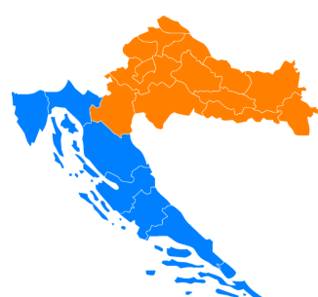
NUTS2 – pojam, dosadašnja podjela….
NUTS: HR, NUTS regije u Republici Hrvatskoj ili NKPJS - Nacionalna klasifikacija prostornih jedinica za statistiku Državnog zavoda za statistiku Republike Hrvatske se na teritorijalnu podjelu Republike Hrvatske za statističke potrebe, prema europskoj „Nomenklaturi prostornih jedinica za statistiku“
U početku služila za izradu regionalnih statistika…
Republika Hrvatska je bila podijeljena na dvije statističke regije… na prvi pogled samo tehničko pitanje..

Slide 14
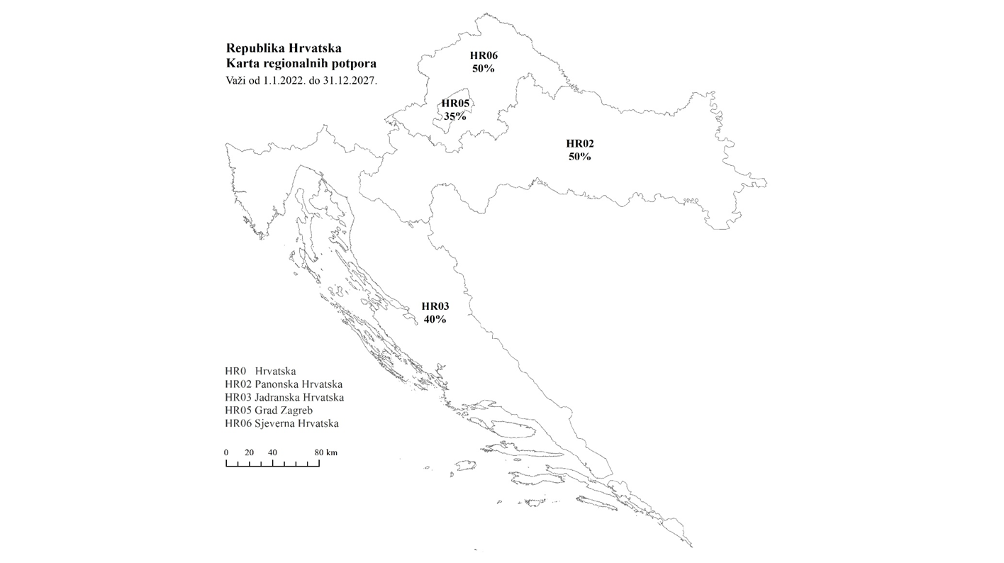
NUTS2 nova podjela - 4 regije

Slide 15
Zašto nova NUTS2 podjela ???
Ranije izvršena podjela RH na dvije NUTS regije pokazala se tijekom primjene neadekvatnom i nepravednom za vođenje regionalne politike obzirom da je intenzitet potpore bio 25% bez obzira na regiju ulaganja.
Primjerice regija Kontinentalna Hrvatska sastojala se od 14 županija koje su međusobno vrlo različite, posebice u smislu njihovih socioekonomskih prilika i budućeg razvoja, te su županije ostvarivale nižu stopu regionalnih potpora u odnosu na stvarni BDP po stanovniku
Danas NUTS klasifikacija igra ključnu ulogu u što boljem iskorištavanju sredstava koja su nam na raspolaganju kroz Kohezijsku politiku Europske unije
Glavni cilj Kohezijske politike Europske unije, koja se još naziva i politikom solidarnosti, je osiguravanje financijskih sredstava za manje razvijene regije zemalja članica Europske unije.
Razlike u razvijenosti regija postoje od samog osnutka Unije, a statistička podjela regija – NUTS2 klasifikacija, predstavlja instrument kojom se sredstva pravedno raspodjeljuju.

Slide 16
Prednosti nove NUTS2 klasifikacije
Nove stope sufinanciranja za poduzetnike
velika poduzeća: stopa sufinanciranja iznosit će 50%
srednja poduzeća: povećava se za 10 postotnih poena na 60%
mala poduzeća: povećanje za 20 postotnih poena odnosno na 70%
Uz navedene benefite za poduzetnike ovakva podjela će omogućiti najpovoljniji intenzitet potpora za stanovnike RH prilikom dodjele regionalnih potpora, osigurati najbolje moguće uvjete za korištenje sredstava Kohezijske politike te formirati homogenije regije u pogledu stupnja razvijenosti.

Slide 17
Hvala na pažnji !!!
Regionalni koordinator razvoja Požeško – slavonske županije
Županijska 7, 34000 Požega
Kontakt:
Savjetnik za projekte
Bojan Petrović, dipl.oec
Tel.+385 34 638 581
Mob. 091 6194 394
E-mail: bojan.petrovic@panora.hr

